Slide 1
Pertidaksamaan dan
Nilai Mutlak

Slide 2
Table of contents
01
INTERVAL
02
PERTIDAKSAMAAN LINIER
03
PERTIDAKSAMAAN KUADRAT
04
PERTIDAKSAMAAN RASIONAL
05
PERTIDAKSAMAAN BENTUK AKAR
06
PERTIDAKSAMAAN NILAI MUTLAK

Slide 3
01
INTERVAL

Slide 4
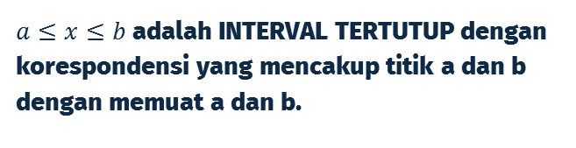
adalah mencari semua bilangan real yang membuat pertidaksamaan tersebut berlaku dan terdiri dari beberapa interval serupa
INTERVAL
a < x < b adalah gabungan antara a < x dan x < b yang disebut INTERVAL TERBUKA terdiri dari bilangan di antara a dan b tanpa memuat a dan b
$a≤x≤b$ adalah INTERVAL TERTUTUP dengan korespondensi yang mencakup titik a dan b dengan memuat a dan b.

Slide 5








Him : {R} ; intv : (- $∞$, $∞$)
Him : {x : a < x < b} ; intv : (a,b)
Him : {x : a $≥x$} ; intv : [a, $∞)$
Him : {x : a $≤$ x $≤$ b} ; intv : [a,b]
Kemungkinan himpunan dan intervalnya
Him : {x : a > x} ; intv : (a, $∞$)
Him : {x : a $≤$ x < b} ; intv : [a,b)
Him : {x : x < b} ; intv : (- $∞$,b)
Him : {x : a < x $≤$ b} ; intv : (a,b]
Him : {x : x $≤$ b} ; intv : ($−∞$,b]

Slide 6
Menambahkan angka yang sama pada kedua ruas sesuai angka yang akan dieliminiasi
Operasi Prosedur
Dapat kita kalikan kedua ruas dengan suatu bulangan positif
Dapat kita kalikan kedua ruas dengan bilangan negative, tapi harus membalikan tanda
Misal : “<” menjadi “>”

Slide 7
02
PERTIDAKSAMAAN LINEAR

Slide 8
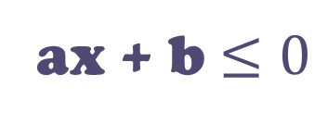
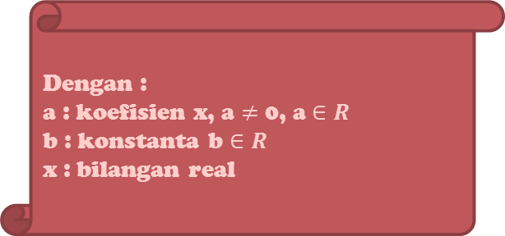

Pertidaksamaan Satu Variabel
ax + b < 0
ax + b $≤0$
Dengan :
a : koefisien x, a $≠$ 0, a $∈R$
b : konstanta b $∈R$
x : bilangan real
ax + b > 0
ax + b $≥$ 0

Slide 9

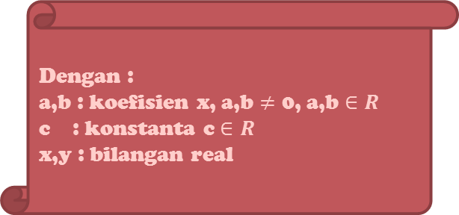

Pertidaksamaan Dua Variabel
ax + by + c < 0
ax + by + c $≤0$
ax + by + c > 0
Dengan :
a,b : koefisien x, a,b $≠$ 0, a,b $∈R$
c : konstanta c $∈R$
x,y : bilangan real
ax + by + c $≥$ 0

Slide 10

$$− 5 ≤ 2x + 6 < 4$$
Penyelesaian :
$$− 5 ≤ 2x + 6 < 4$$
$$− 5−6 ≤ 2x + 6−6 < 4−6$$
$$− 11 ≤ 2x < −2$$
$$\frac{− 11 }{2}≤ \frac{2x }{2} < \frac{−2}{2}$$
$$\frac{− 11 }{2}≤ x < −1$$

Slide 11
Bahwa hasil kali (x – a)(x – b) dapat berubah dari bernilai positif menjadi negatif atau sebaliknya hanya pada a atau b. Dengan 0 sebagai titik pemisah (split point

Slide 12
03
PERTIDAKSAMAAN KUADRAT

Slide 13
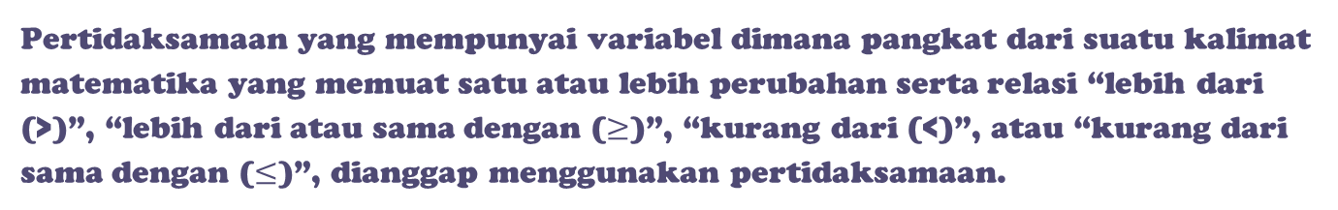
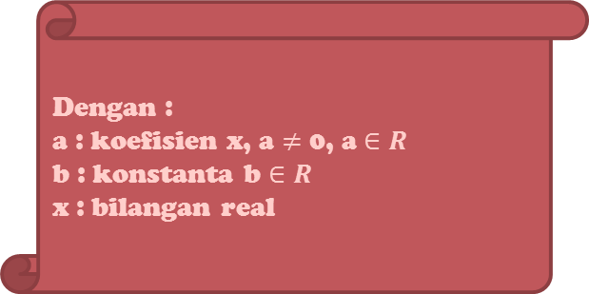
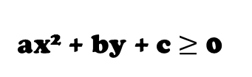
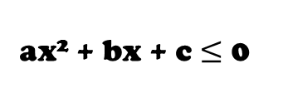
Pertidaksamaan yang mempunyai variabel dimana pangkat dari suatu kalimat matematika yang memuat satu atau lebih perubahan serta relasi “lebih dari (>)”, “lebih dari atau sama dengan ($≥$)”, “kurang dari (<)”, atau “kurang dari sama dengan ($≤$)”, dianggap menggunakan pertidaksamaan.
ax² + bx + c < 0
ax² + bx + c $≤$ 0
Dengan :
a : koefisien x, a $≠$ 0, a $∈R$
b : konstanta b $∈R$
x : bilangan real
ax² + bx + c > 0
ax² + by + c $≥$ 0

Slide 14

$$x^{2} – x < 6$$
Penyelesaian :
$$x^{2} – x < 6$$
$$x^{2} – x−6< 0$$
$$(x –3)(x+2) < 0$$
$$x=3 atau x=−2$$

Slide 15
04
PERTIDAKSAMAAN RASIONAL

Slide 16

Bentuk Umum : $\frac{f(x)}{g(x)}$
1
Mengubah ruas kanan pertidaksamaan menjadi nol
2
Menentukan nilai pembuat nol untuk pembilang dan penyebut
3
Melukis daerah penyelesaian dalam garis bilangan
4
Menentukan interval penyelesaian
5
Menentukan kategori interval dengan mensubtitusikan bilangan x tertentu pada pertidaksamaan awal, jika bernilai kurang dari 0 maka negatif, lebih dari 0 maka positif
Langkah-Langkah Penyelesaian :

Slide 17


$$\frac{x+3}{2x−8}≤$$
Penyelesaian :
x + 3 = 0, x = - 3
2x – 8 = 0, 2x = 8, x = 4
Garis Interval
Sehingga :
Menggunakan nilai x :
x = 5 memperoleh nilai 4 ( > 0) $→$ positif
x = 0 memperoleh nilai $\frac{3}{−8}$ (< 0)$→$ negatif
x = -5 memperoleh nilai $\frac{−2}{−18}=\frac{1}{9}$ ( > 0) $→$ positif
Intervalnya : -3 $≤$ x < 4

Slide 18
05
PERTIDAKSAMAAN BENTUK AKAR

Slide 19
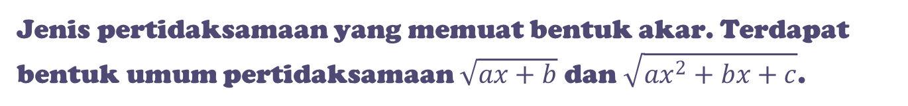
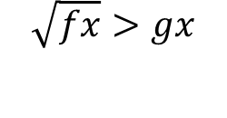



Jenis pertidaksamaan yang memuat bentuk akar. Terdapat bentuk umum pertidaksamaan $\sqrt{ax+b}$ dan $\sqrt{{ax}^{2}+bx+c}$.
Syarat
f(x) ≥ 0 dan g(x) ≥ 0
$$\sqrt{fx}>\sqrt{gx}$$
Syarat
f(x) ≥ 0 dan g(x) ≥ 0
$$\sqrt{fx}<\sqrt{gx}$$
Syarat
f(x) ≥ 0
$$\sqrt{fx}>gx$$
Syarat
f(x) ≥ 0 dan g(x) ≥ 0
$\sqrt{fx}>gx$

Slide 20

$$\sqrt{3x−9}≤6$$
$$\sqrt{3x−9}≤6$$
$${(\sqrt{3x−9})}^{2}≤6^{2}$$
$$3x−9≤36$$
$$3x−9+9≤36+9$$
$$3x≤45$$
$$x≤\frac{45}{3}$$
$$x≤15$$

Slide 21
06
PERTIDAKSAMAAN NILAI MUTLAK

Slide 22
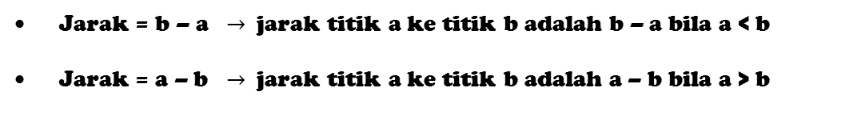
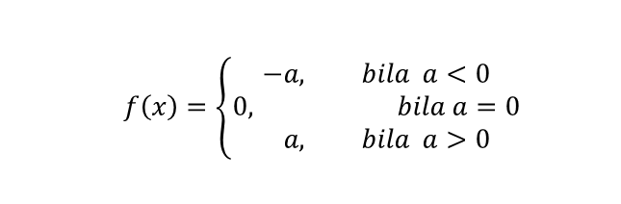

Nilai Mutlak
Jarak = b – a $→$ jarak titik a ke titik b adalah b – a bila a < b
Jarak = a – b $→$ jarak titik a ke titik b adalah a – b bila a > b
$$f\left(x\right)=\left\{\begin{aligned}b−a, bila &a<b \\ 0, bila a=b \\ a−b, bila &a>b\end{aligned}\right.$$
KESIMPULAN
Situasi khusus terjadi dalam kasus b = 0, jarak dari titik a ke 0
$$f\left(x\right)=\left\{\begin{aligned}−a, bila &a<0 \\ 0, bila a=0 \\ a, bila &a>0\end{aligned}\right.$$

Slide 23
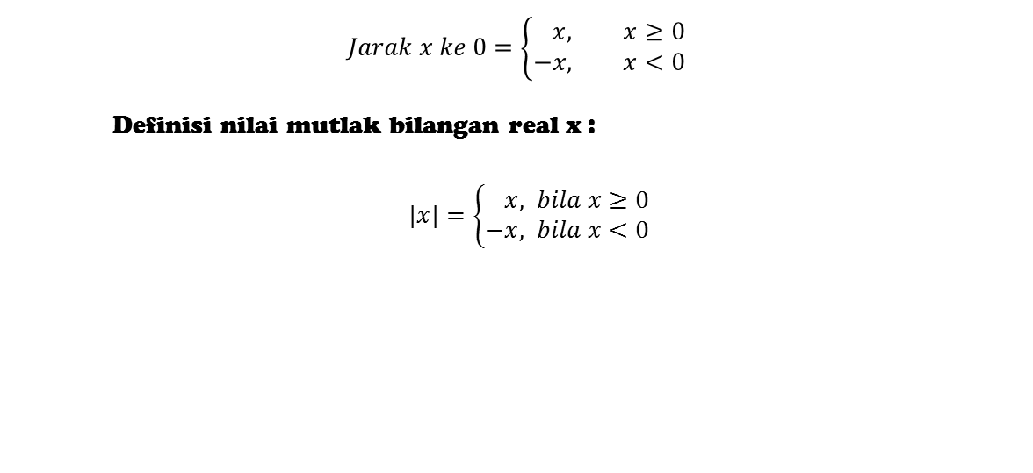
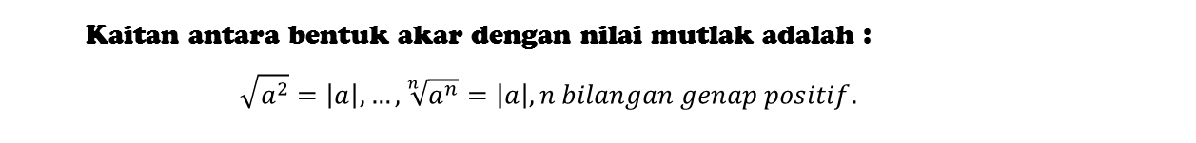
Nilai Mutlak
Situasi khusus terjadi dalam kasus b = 0, jarak dari titik a ke 0
$$Jarak x ke 0=\left\{\begin{aligned}x, &x≥0 \\ −x, &x<0\end{aligned}\right.$$
Definisi nilai mutlak bilangan real x :
$|x|=\left\{\begin{aligned}x, bila &x≥0 \\ −x, bila &x<0\end{aligned}\right.$
Kaitan antara bentuk akar dengan nilai mutlak adalah :
$$\sqrt{a^{2}}=\left|a\right|, …, \sqrt[n]{a^{n}}=\left|a\right|, n bilangan genap positif.$$

Slide 24
Sifat 1 Nilai Mutlak
Jika a $≥$ 0, maka :
Jika a ≥ 0, maka :
|x| $≤$ a $↔$ -a $≤$ x $≤$ a $↔$ x² $≤$a²
|x| ≤ a ↔ -a ≤ x ≤ a ↔ x² ≤ a²
Ketaksamaan segitiga. Untuk setiap bilangan real x dan y berlaku :
|x + y| $≤$ |x| + |y|,
|x + y| ≤ |x| + |y|,
|x| a x a atau x - a x² a²
|x – y| $≤$ |x| + |y|,
|x – y| ≤ |x| + |y|,
|x| - |y| $≤$ |x – y|,
|x| - |y| ≤ |x – y|,
||x| + |y|| $≤$ |x – y|,
||x| + |y|| ≤ |x – y|,
Teorema 1.9
Untuk setiap bilangan real x berlaku
|x| $≥$0,
|x| ≥ 0,
Untuk setiap bilangan real x dan y berlaku
|x| = |y| $↔$ x = y $↔$ x² = y²,
|x| = |y| ↔ x = y ↔ x² = y²,
|-x| = x,
- |x| $≤$ x $≤$ |x|,
- |x| ≤ x ≤ |x|,
|x|² = |x²| = x²
|x – y| = |y – x|
Untuk setiap bilangan real x dan y berlaku :
|xy| = |x| |y|,
$\left|\frac{x}{y}\right|$ = $\left|\frac{x}{y}\right|$, y $≠$0.
|𝑥/𝑦| = |𝑥/𝑦|, y ≠0.

Slide 25
Sifat 2 Nilai Mutlak
Jika a $≥$ 0, maka |x| $≥$ a $↔$ x $≥$a atau x $≤ −a$ $↔$ x² $≥$ a²
Jika a ≥ 0, maka |x| ≥ a ↔ x ≥a atau x ≤ −a ↔ x² ≥ a²
Jika a $≥$ 0, maka |x| $≤$ a $↔ −a ≤x ≤x ↔$ x² $≤$ a²
Jika a ≥ 0, maka |x| ≤ a ↔ −𝑎 ≤𝑥 ≤𝑥 ↔ x² ≤ a²
$$|x−a|=\left\{\begin{aligned}x−a, bila x≥a \\ a−x, bila x<a\end{aligned}\right.$$
|𝑥−𝑎|={█(𝑥−𝑎, 𝑏𝑖𝑙𝑎 𝑥≥𝑎@𝑎−𝑥, 𝑏𝑖𝑙𝑎 𝑥<𝑎)┤

Slide 26
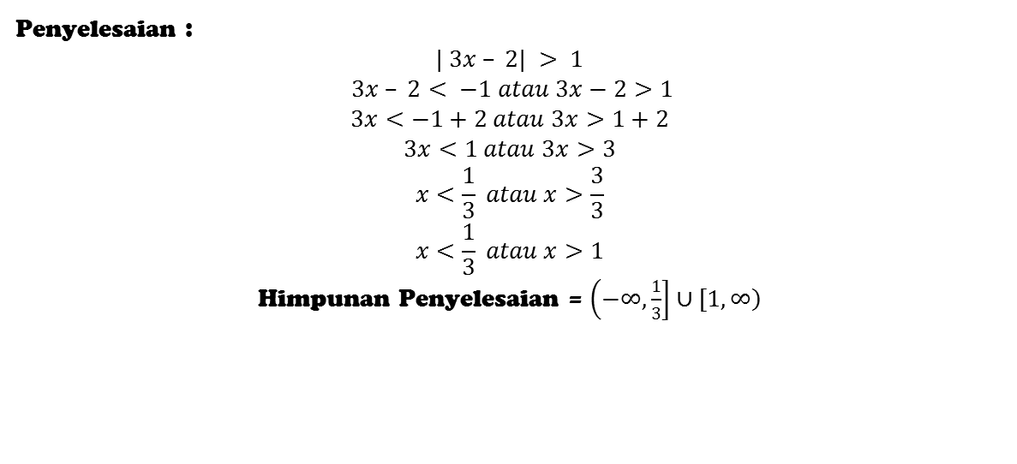
$$| 3x – 2| > 1$$
Penyelesaian :
$$| 3x – 2| > 1$$
$$3x – 2< −1 atau 3x−2>1$$
$$3x<−1+2 atau 3x>1+2$$
$$3x<1 atau 3x>3$$
$$x<\frac{1}{3} atau x>\frac{3}{3}$$
$$x<\frac{1}{3} atau x>1$$
Himpunan Penyelesaian = $\left(−∞,\left.\frac{1}{3}\right]\right.∪\left[1\right.,\left.∞\right)$

